Slide 1
Hur har det gått med NHV-uppdraget:
Avancerad rekonstruktiv kirurgi vid anal inkontinens och ano-/rektovaginala fistlar efter förlossning
Från remiss till uppföljning
Linköping: Läkare Eva Uustal Maria Sarberg
Tarm-FT Anna Ingemansson, Therese Wilhelmsson, NHV-koordinator narkosssk Emelie Johansson
Danderyd: Läkare Susanne Müller, Marcus Jansson

Slide 2
Varför blev detta ett NHV-uppdrag?
Fråga till SFOG från NAG kvinnosjukvård om lämpliga NHV-områden
Isolerad sfinkterrekonstruktion utan mellangårdens muskelfästen och distala levatorer: halvdana resultat, smärtsamt tvärgående ärr
behov av jämlikare och bättre vård
Socialstyrelsen tillsatte utredning
Linköping och Stockholm Danderyd fick uppdragen
Omfattande förarbete gjordes tillsammans för att undvika fallgropar
Det lade grunden för bra samarbete nu
MDK varannan vecka, studiebesök

Slide 3
Patientflöde inom
NHV sfinkter- och fistelkirurgi
Vem ska remitteras?
Patienter med förlossningsorsakad sfinkterskada med anal inkontinens eller
ano/ rectovaginal fistel
som kan och vill opereras
Farhågorna inför start
Remittenter som vi inte har kontakt med så att det blir fel:
Patienterna får vänta länge i hemregionen för utredning, OBS VGR Skåne - kö trots att gyn hittat palpabel skada:
Patienter som skickas med fel förutsättningar och förväntningar :
Patienter med funktionella/degenerativa/ maligna orsaker till anal inkontinens kommer
Patienter som borde remitteras remitteras inte pga okunskap:
REMISSMALL!

Slide 4
Var ligger remissmallen då?
Googla om du glömmer sökvägen ☺
https:/www.sfog.se/media/338110/remissmall-nhv-sfinkter-fistel-ds-us-linkoeping-220817.docx
Länk till SFOGs hemsida
Finns även på NHV-klinikernas hemsidor
Patientinformation inför besök: vill patienten säkert utredas och opereras?

Slide 5

REMISS-BEDÖMNING
BOKNING
TEAM-BESÖK
Svar till remittent
NEJ
Uppfyller inte kraven för en sfinkterskada/fistel inom NHV
OPERATION?
JA
Men ytterligare utredning / behandling krävs
Svar till remittent
JA
INSKRIVNING
OPERATION +
postop. vård
BOKA TID FÖR OPERATION
ANESTESI-BEDÖMNING
PREOP-INFO
UTSKRIVNING
UTVÄRDERING 1 ÅR

Slide 6

BOKNING – uppringd för information och bokning
Undersköterska/koordinator
Informerar om undersökningar och förberedelser
Preliminära datum
Skapar en kontaktväg – minimerar återbud
Väl förberedd patient

Slide 7
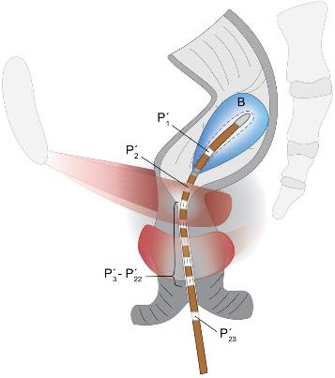
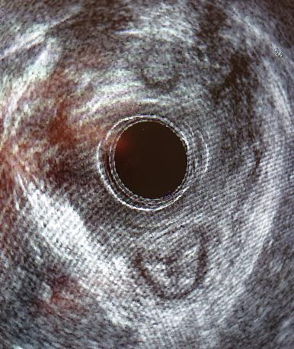
Bedömningsbesök Linköping one-stop clinic
3 patienter på en förmiddag.
Patienten träffar
Specialiserad sköterska som utför anorektal manometri (HRAM) 45min
Specialiserad fysioterapeut och uroterapeut anamnes
med fokus tarmfunktion och symtom 30 min
Urogynekolog och fysioterapeuten tillsammans
Anamnes, klinisk undersökning,
transperinealt, endovagionalt och endoanalt ultraljud 60 min
Om op: information, operationsplanering-, anmälan, och narkosbedömning samma dag
Om inte op: information, fysioterapeut gör behandlingsförslag att ta med till hemortens FT

Slide 8
Bäckenbottendyssynergi
Anal spasm
Levator ani-syndrom
Hyperton bäckenbotten
Nedsatt rektal peristaltik
Förändrad rektal känsel
Sfinkterskada
Fistel
Perinealkroppsdefekt
Rektocele
Invagination
Analprolaps
Hemorroider
Fissur
Multifaktoriellt
funktion
neurologi
struktur
anatomi
psykologi
beteende
Fecesinkontinens
Anorektal dysfunktion
Patologiska toalettvanor
Patologisk krystning
PTSD
Tvång
Ångest/stress
Depression

Slide 9
En tom tarm läcker inte!

Slide 10
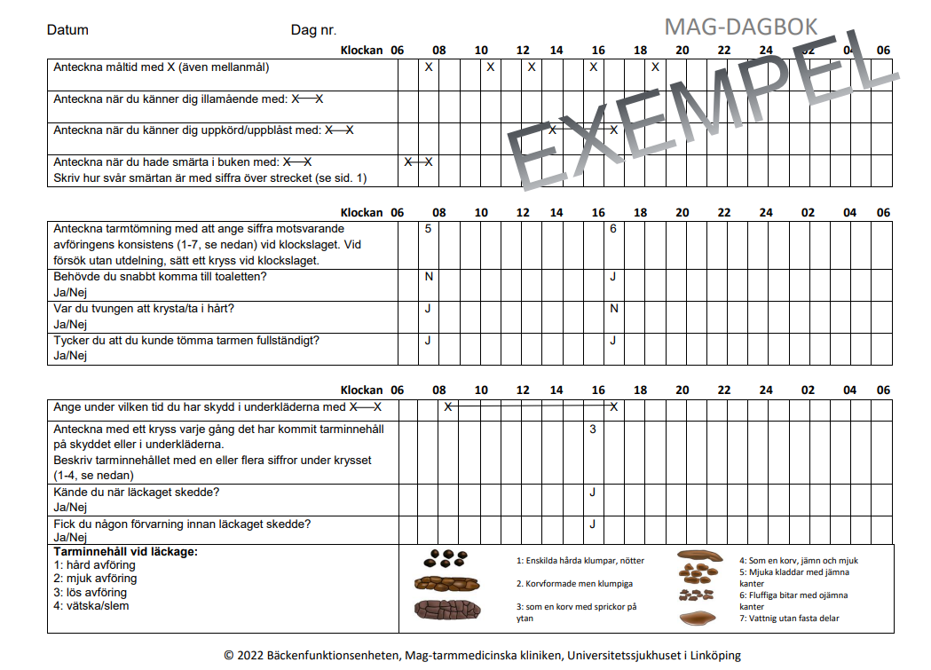
Symptom-analys
Hur är avföringskonsistensen?
När sker läckage: vid trängning eller efter tarmtömning?
Ofullständig tömning?
Buksmärta?
Frågar även om:
-Sexuell funktion
-Blåsfunktion
-Livskvalitet
-Strategier

Slide 11
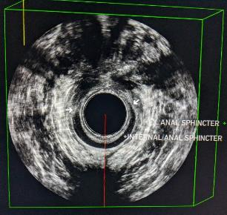
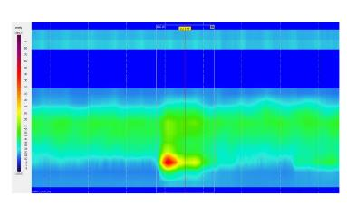
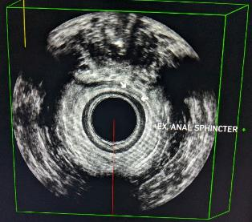
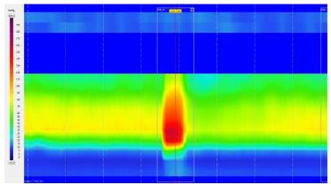
Bedömningens syfte – vilka patienter har nytta av kirurgi?
Anatomi/struktur Funktion Symtom Bedömning
- Avföringsläckage vid trängning!
- Gasläckage
- Soiling ibland
Större defekt på yttre och inre slutmuskel.
Tarmfunktion OK.
Ja; planeras för sfinkterplastik
- Postdefekatoriska läckage dagligen
- Smärta i underlivet
- Dyspareuni
Liten defekt på yttre slutmuskel, men ingen urgency.
Tömningssvårigheter, spänd bäckenbotten.
Ingen sfinkterplastik
Behandling behövs – var?
Notes:
Oreglerad IBS?
Diarré ?
Förstoppning?
Stämmer fynden med patientens symtom?
Andra orsaker än sfinkterdefekt till patientens symtom?
Finns det några risker för patienten med rekonstruktiv kirurgi?

Slide 12
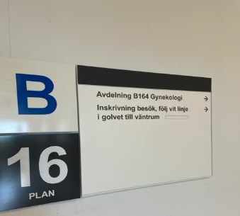
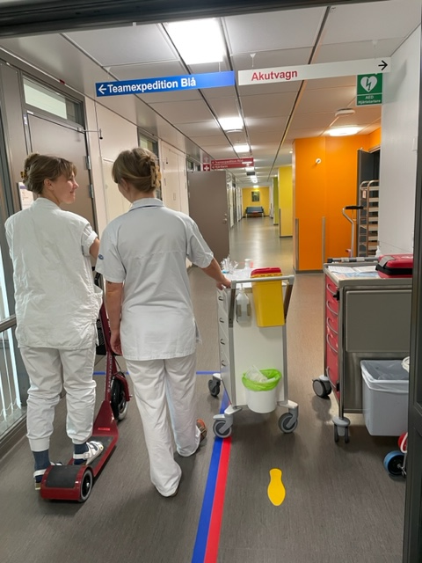
Vårdavdelning
Inskrivning av sjuksköterska
Preoperativa förberedelse
Information
Premedicinering
Blodprover + PVK
Dusch och ombyte
Notes:
Inskrivning av sjuksköterska kvällen innan eller samma dag beroende på var patienten kommer ifrån. Har patienten åkt långväga så är det till fördel för både patienten och oss att hon kommer kvällen innan.

Slide 13
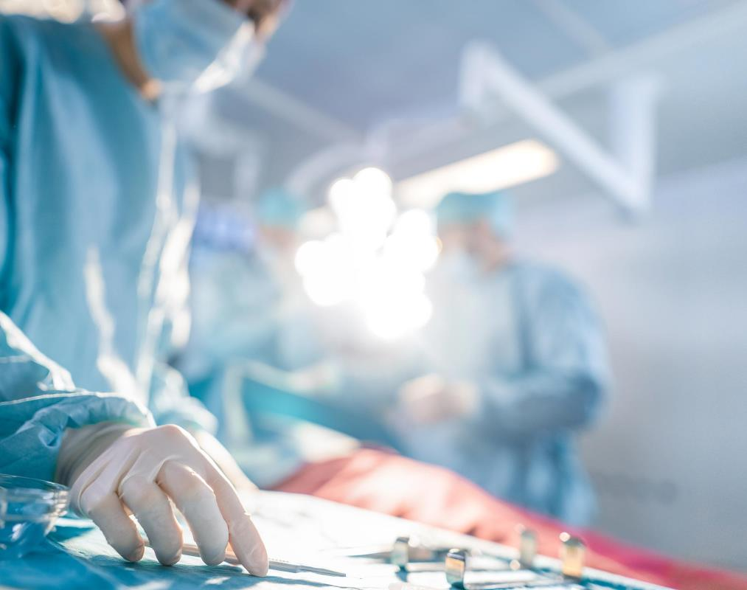
Centraloperation Linköping
1 gång i veckan, 2 patienter
Gynekologer/operatörer
Narkosläkare
Anestesisjuksköterska/NHV-koordinator
Operationssjuksköterska
Undersköterska
Samma team varje vecka
Patienten
- Spinalanestesi med opiat - kräver extra övervakning på op, post op och vårdavdelning
+Sedering, många med oro, ångest, PTSD

Slide 14

Postoperativ vård
Postoperativa avdelningen
Tillbaka till vårdavdelningen
Smärta, klåda, illamående
1-2 dygn innan utskrivning till hemmet eller hemsjukhus
Liggande transport eller flygtransport - Inte OK att sitta
och gnugga såren i timmar…

Slide 15
UPPFÖLJNING
Telefon från FT om funktion inom 2 veckor (Linköping)
Återbesök 2-3 månader (Danderyd)
Gynop 8 veckor och 1 år
1ÅR – hur blev slutresultatet? Till FT med läkare intill
  Anorektal tryckmätning (HRAM) high resolution anal manometry
  Återbesök hos fysioterapeut: ultraljud, undersökning
  Symtomregistrering i magdagbok, livskvalitet.
30-tal kvalitetsindikatorer till Socialstyrelsen, inrapporteras i mars varje år
Forskning i startgroparna

Slide 16
Vad inte Socialstyrelsen hade tänkt på inför NHV-uppdragen:
Information om vad som gäller för transporter före och efter operation?
Motstånd mot att ordna liggande transport och remitterar inte patienterna pga dålig ekonomi
Ekonomiska frågor kring utredningsbesök, hotellkostnader, medföljande
Hur hanteras om patienter inte remitteras eller "buskopereras" utanför NHV-centra?
Det saknas gemensamma IT-system/arbetsytor för regionöverskridande projekt, uppfinner hjulet
Egna ad hoc-lösingar för nationella dokument. Lite pinsamt
Avgränsningar - vem ska avgöra vad som är "efter förlossning” - 1år, 10 år, 40 år?

Slide 17
Omfattning av uppdraget enligt Socialstyrelsens förarbeten: ca 80 operationer per år sammanlagt
88 är redan opererade efter 8 månader
Misstänkt mörkertal av missade skador?
25% av 4000 sfinkterskador har symtom enligt Bristningsregistret, dvs.1000 per år, samt missade sfinkterskador
”gamla” skador som kompenserats med övrig muskulatur ger symptom i högre ålder
Det är att de patienter som kommer till NHV-centra är utsållade till att ha troliga sfinkterskador och fistlar
Tillgång till tarmterapi i alla regioner behövs
Förr sade man att man inte ska operera >50 år. Vi har inte avgränsat så utan gått på om det finns viabel sfinktervävnad.

Slide 18
Produktion hittills sedan oktober 2022
Linköping:
  Teammottagning: 73 patienter
    53 bedömda lämpliga till sfinkterrekonstruktion,
    4 fisteloperation
    78% opereras, remissmallen verkar fungera!
    4 annan operation
    16 konservativ behandling
    Operationer: 59 sfinkterplastiker, 4 fistelexstirpation och sutur
Danderyd
Operation | Opererat | Kallat | Väntelista
JHD 65 Injektionsbehandling | 9 | 4 | 8
JHD 50 Fistelexcision | 2 | 1 | 1
JHC 10 Sfinkterplastik | 20 | 7 | 5
XXA 00 Undersökning i narkos | 25 | 2 | 6
Teambesök mottagning | 96 | 10 | 31

Slide 19
Frågor som kommit inför mötet:
Resuturering när? Antibiotika?
Önskad utredning innan och remisskriterier i Linköping och Danderyd för patienter med andra typer av defektläkt förlossningsskada?
Andra frågor:

Slide 20


